Slide 1
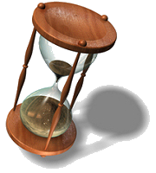
Tempore – contador de horas
Trabajo Profesional
García, Nicolás
Gigante, Juan Pablo
Rinaudo, Ludmila
Tutor: ing. Guillermo pantaleo
Manejá tus tiempos
Facultad de Ingeniería de la Universidad de Buenos Aires – Marzo 2012
Notes:
Presentación de los integrantes del grupo y tutor

Slide 2





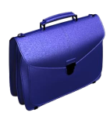








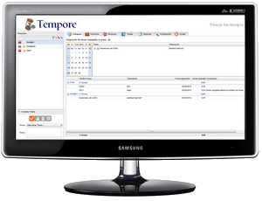


Tempore
Visión
Cliente
Proveedor
EXITO
Proyecto
Tareas
Analista
Tareas
Líder de proyecto
Reportes
Tareas
Desarrollador
Notes:
De la necesidad de un cliente y un acuerdo con un proveedor nace un proyecto. Cuya responsabilidad es del lider de proyecto.
El lider de proyecto define las tareas a realizar y las distribuye entre las personas involucradas.
Cada uno realiza sus tareas y deben registrar el tiempo dedicado en la herramienta, con la que pueden obtenerse información valiosa para la gerencia, lo que garantiza el éxito del proyecto y la satisfacción del cliente.

Slide 3


Tempore
¿Qué es?: Una herramienta que permite…
Gestionar recursos
Gestionar tiempo
Obtener resultados
Diferentes reportes generados con las horas reportadas
Tipos de reportes de barras, tortas y líneas
Asignación de horas dedicadas a tareas realizadas en un proyecto
Diferentes métodos de asignación de tiempo a las tareas realizadas
Crear proyectos para el control de tiempo dedicado
Asignación de usuarios a los diferentes proyectos para
Simplicidad para la administración
Facilidad para los usuarios
Información para la toma de decisiones

Slide 4


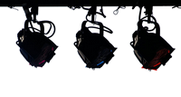

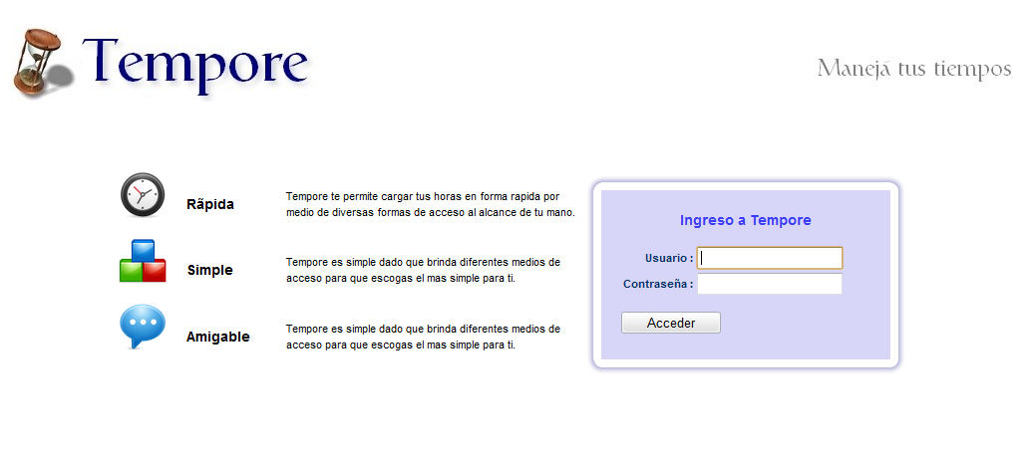
Tempore
Les presentamos…
Notes:
Presentación de la aplicación y demo del camino feliz

Slide 5

Tempore
Principales Funcionalidades
Configuración de la aplicación
Usuarios
Clientes
ABM de Proyectos
Asignación de recursos a los proyectos
AMB de tareas en diferentes niveles
Asignación de tiempo dedicado a las tareas por usuarios
Drag & Drop
Contador Online
Reportes

Slide 6
Tempore
En el comienzo
Buscamos cumplir expectativas y…
No encontramos una herramienta amigable
La mayoría de las herramientas desarrolladas con tecnología obsoleta
Nuestra motivación fue…
Cubrir necesidades en cualquier ámbito
Utilizar la última tecnología
Logramos…
Unir lo mejor de todas las herramientas
Incorporar lo que ninguna brinda
Una herramienta amigable para el usuario
Encontramos que son difíciles de usar

Slide 7

Tempore
Organización
Tecnología
Dedicación
Desafíos afrontados

Slide 8
Tempore
Desafíos afrontados (cont.)
Dedicación
Falta de tiempo por compromisos laborales
Organización
Distintas preferencias de cada integrante
Tecnología
Falta de conocimiento de la tecnología elegida
Curva de aprendizaje pronunciada
Programación asincrónica
Componentes Smart GWT
Auto-organización
Poca disponibilidad para reuniones de trabajo
Menos horas de sueño
Motivación por el tema
Diferentes roles por persona
División de acuerdo a preferencias
Ganas de aprender
Horas de dedicación

Slide 9

Tempore
Reglas de negocio

Slide 10



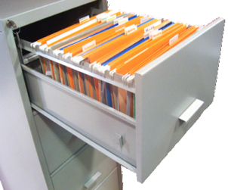

Tempore
Arquitectura General
POJO Class
DTOs
Widgets – CSS – Image - Javascript
GWT Client
Servlet
GWT Server
Servlet
Services
DAOs
Transactional Java Class
Services
POJO Mapping
Entities
ORM - Hibernate
DAOs

Slide 11
Tempore
Facultad de Ingeniería de la Universidad de Buenos Aires – Marzo 2012
Trabajo a Futuro
Incorporar otras formas de carga de horas
Extender la funcionalidad de administración de proyectos

Slide 12
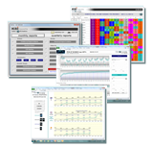

Tempore

Slide 13
MUCHAS GRACIAS
García Nicolás
Gigante Juan Pablo
Rinaudo Ludmila Lis

